Slide 2

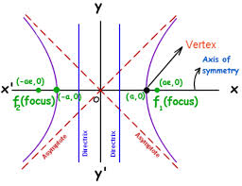
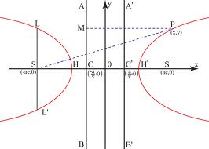
PERSAMAAN HIPERBOLA DENGAN PUSAT ( 0,0 )

Slide 3
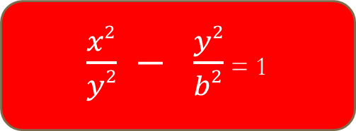
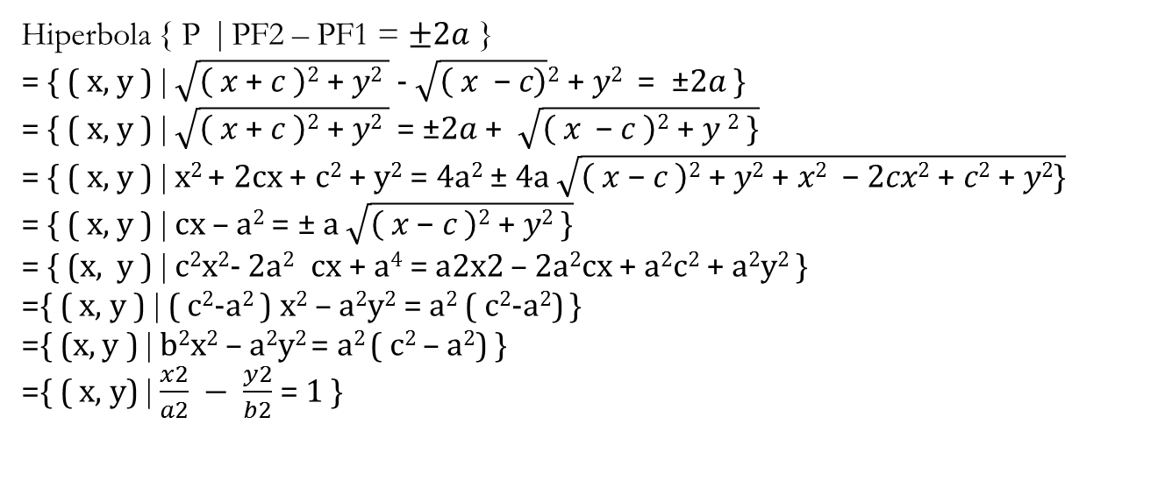
Koordinat fokus F1 ( C, 0 ), F2 ( -C, 0 ), dan selisih jarak antara titik pada hiperbola ke kedua fokus = 2a. Misal P ( x, y ) pada hiper bola, maka | PF2 – PF1 | = 2a atau PF2 – PF1 = ± 2a
Hiperbola { P | PF2 – PF1 = $±2a$ }
= { ( x, y ) $ \sqrt{\left( x+c \right)2+y2 }$ - $\sqrt{\left( x −c\right)}2+y2 = ±2a \}$
= { ( x, y ) | $\sqrt{\left( x+c \right)2+y2 }$ = $±2a+ \sqrt{\left( x −c \right)2+y 2 \}}$
= { ( x, y ) | x² + 2cx + c² + y² = 4a² ± 4a $\sqrt{\left( x−c \right)2+y2+x2 −2cx2+c2+y2\}}$
= { ( x, y ) | cx – a² = ± a $\sqrt{\left( x−c \right)2+y2 \}}$
= { (x, y ) | c²x²- 2a² cx + a⁴ = a2x2 – 2a²cx + a²c² + a²y² }
={ ( x, y ) | ( c²-a² ) x² – a²y² = a² ( c²-a²) }
={ (x, y ) | b²x² – a²y² = a² ( c² – a²) }
={ ( x, y) | $\frac{x2}{a2} − \frac{y2}{b2}$ = 1 }
$\frac{x2}{y2} − \frac{y2}{b2}$ = 1

Slide 4

PERSAMAAN HIPERBOLA DENGAN PUSAT ( $α , β )$

Slide 6
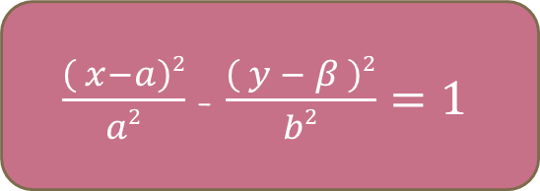
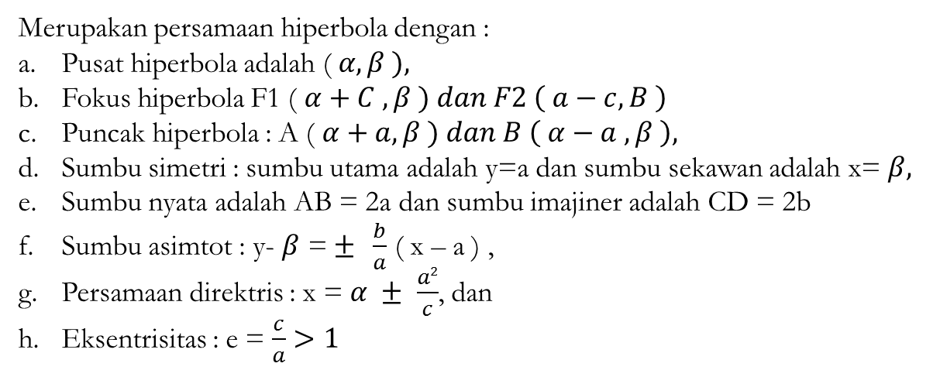
Seperti pada parabola elips. Cara menemukan rumus persamaan hiperbola dengan pusat ( $α, β$ ) digunakan sistem
Koordinat baru X O Y
$\frac{\left( x−a\right)2}{a2}$ - $\frac{\left( y − β \right)2}{b2}=1$
Merupakan persamaan hiperbola dengan :
Pusat hiperbola adalah ( $α, β ),$
Fokus hiperbola F1 ( $α+C , β ) dan F2 \left( a−c, B \right)$
Puncak hiperbola : A ( $α+a, β ) dan B \left( α−a , β \right),$
Sumbu simetri : sumbu utama adalah y=a dan sumbu sekawan adalah x= $β,$
Sumbu nyata adalah AB = 2a dan sumbu imajiner adalah CD = 2b
Sumbu asimtot : y- $β$ = $± \frac{b}{a}$ ( x – a ) ,
Persamaan direktris : x = $α ±$$\frac{a2}{c}$, dan
Eksentrisitas : e = $\frac{c}{a}$$>1$

Slide 7
GARIS SINGGUNG HIPERBOLA

Slide 11


